Slide 1






Star Fighter
Над проектом работали:
Ладиков Михаил и Лапин Максим

Slide 2
Star Fighter – это шутер с видом сверху. Вам предстоит, управляя космическим кораблем, уничтожать сначала астероиды, а затем врагов (которые дают вам отпор и передвигаются по карте)
Основная библиотека: pygame
Прочие библиотеки: random, datetime,
Sqlite3,os, sys, operator

Slide 3
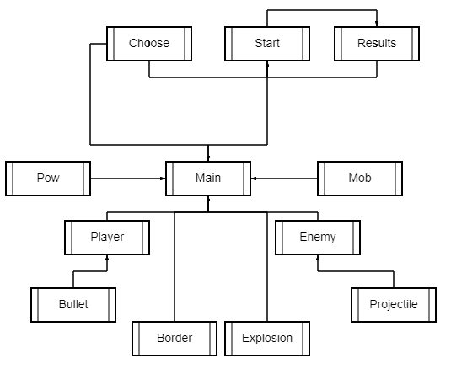
Структура проекта:

Slide 4





Вы можете выбрать внешний вид основного игрового спрайта:
На данный момент – это лишь визуальная часть, которая никак не влияет на игровой процесс.

Slide 5

Во время игры с противников (как с камней, так и с противников «поумнее») будут падать бонусы:
Это аптечка, она восстанавливает от 10 до 30 очков здоровья
Это усилитель, дает дополнительную огневую мощь на 5 секунд(примерно)

Slide 6



Противники делятся на два типа: астероиды (или метеориты) и «живые» противники
Так выглядят метеориты. Они бывают разных размеров, чем больше метеорит, тем больше он наносит урона, но приносит меньше очков.
При достижении 500 очков метеориты начинают заменяться на это (картинки ниже):
Так выглядят «живые» противники. Они стреляют в ответ.

Slide 7
Зачем нужен этот проект?
Данная игра создана чтобы просто убить время. Также можно «соревноваться», кто больше наберет очков(если вам нечего делать)

